Slide 1
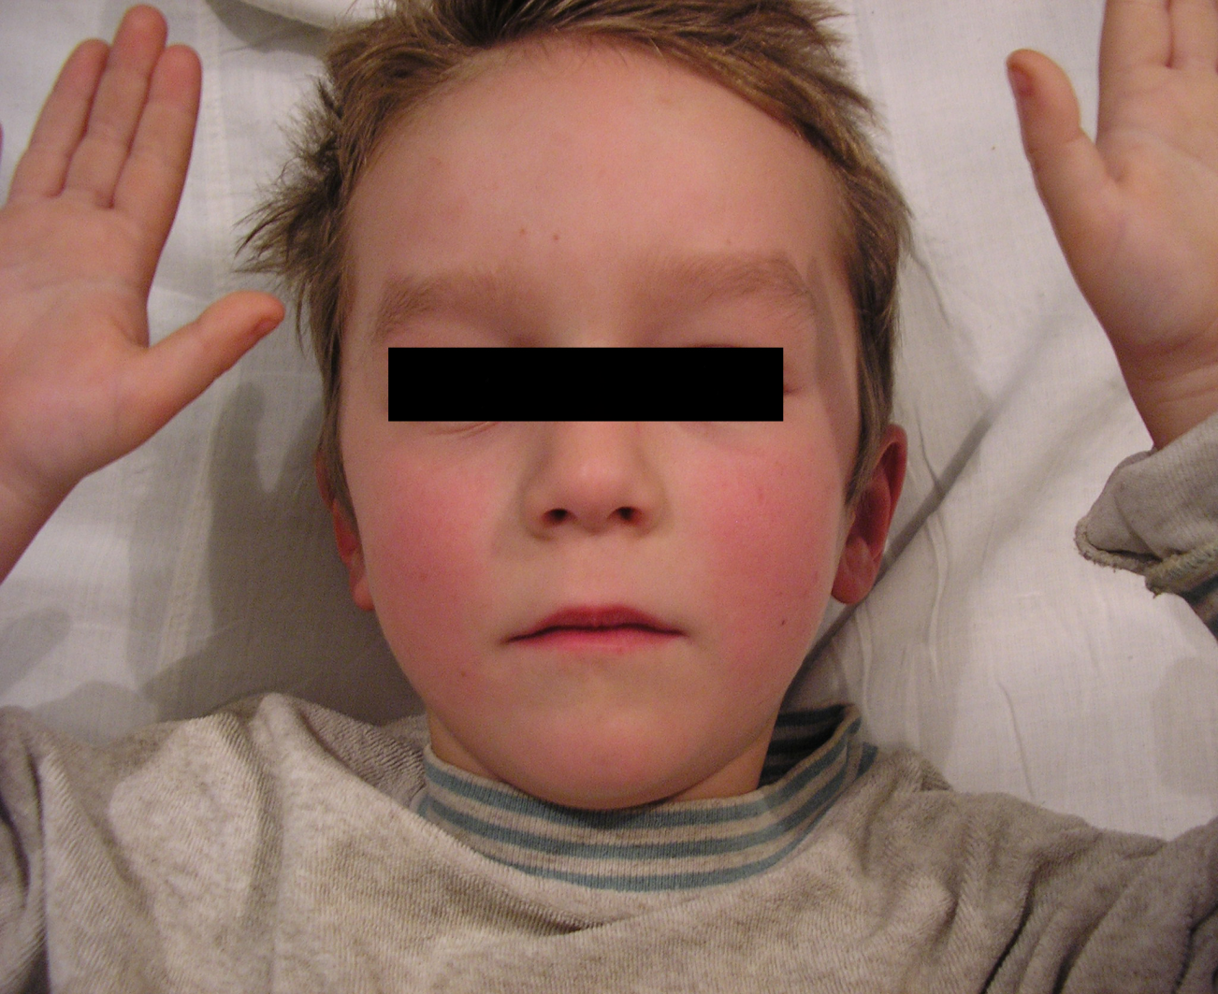
Faciesul în scarlatină. Remarcaţi buzele carminate, paloarea perioronazală şi congestia obrajilor. Sursa: colecţia de fotografii a Clinicii de Boli Infecţioase din Craiova

Slide 2
Obiectiv la internare: febril (39 °C), stare generală alterată, exantem micropapulos toraco-abdominal, semn Pastia prezent la nivelul plicii cotului dr şi axilar bilateral; facies specific; tahicardic (100/min); fără alte modificări la examenul obiectiv.
Paraclinic: leucocitoză 15000/mmc, neutrofilie 85%, VSH 40 mm/1h, proteina C reactivă prezentă, exudat faringian pozitiv pentru Streptococcus pyogenes de grup A.
Tratament: Penicilina G 2,4 MUI/zi, 10 zile, Algocalmin; după externare a primit Benzatinpenicilina (Moldamin), 600000ui/săpt, 3 săptămâni.
Pacient în vârstă de 6 ani se internează pentru febră înaltă, stare generală alterată, disfagie intensă şi exantem micropapulos toraco-abdominal; simptomatologia a debutat cu 48 de ore anterior spitalizării, cu febră şi disfagie; după 24 de ore mama constată apariţia exantemului şi se adresează clinicii de boli infecţioase.
AHC: în clasa din care face parte bolnavul a fost semnalat un caz de angină eritemato-pultacee.
APP: nesemnificative

Slide 3
De reținut!
Etiologie: streptococul beta hemolytic de grup A
Incubaţia bolii: scurtă (ore – câteva zile); febră, vărsături, angină pultacee (febră, vărsături, angină / e debutul în scarlatină – autor necunoscut).
Clinică: facies caracteristic, semn Pastia, exantem micropapulos, enantem (angină pultacee şi ciclul lingual); descuamare cutanată în perioada de convalescenţă.
Complicaţii: complicaţii toxice (prima săptămână), extinderea infecţiei local / la distantă (de obicei în a 2-a săptămână), complicaţii imunologice (din a 3-a săptămână)
Diagnostic microbiologic: exudat faringian, teste rapide de depistare
Tratament: Penicilina G sau Eritromicină (la alergici); Moldamin în convalescenţă
Este o boală de grup A (declarare obligatorie, izolare).
Chimioprofilaxie pentru contacţi.

Slide 4
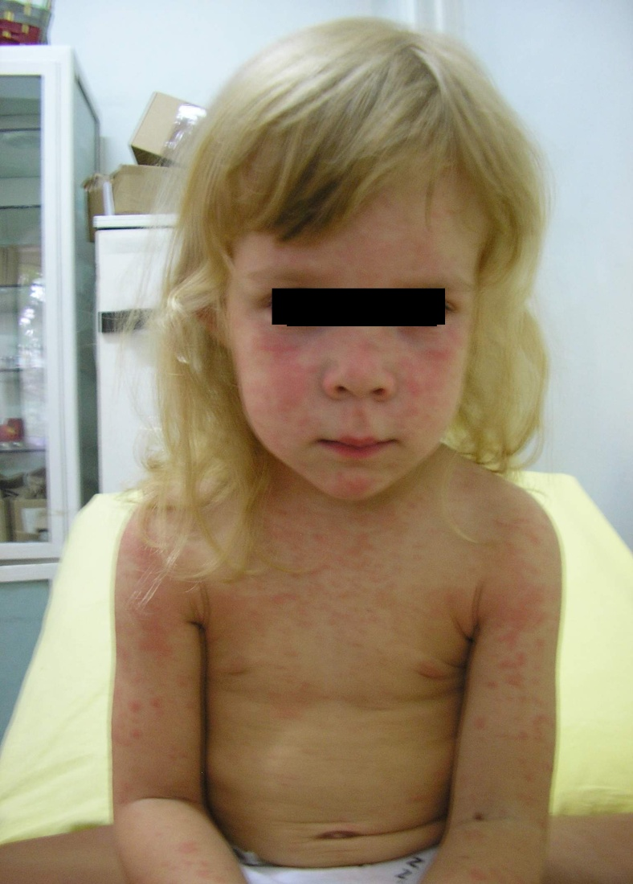
Rujeola – Aspectul exantemului. Remarcaţi aspectul faciesului (“plâns”) şi limita inferioară a erupţiei (la nivelul toracelui, corespunzător zilei a 2-a de boală). Sursa: colecţia de fotografii a Clinicii de Boli Infecţioase din Craiova

Slide 5
Epidemiologic: nu a efectuat decât vaccinările de la naştere şi, respectiv, 2 luni. La data internării în România (2016) era în desfăşurare o epidemie de rujeolă.
Obiectiv la internare: febrilă (38,3 °C), stare generală relativ bună, exantem rujeoliform (descris anterior); uşoară disfonie, raluri bronşice la ambele baze pulmonare, faringe difuz hiperemic, semn Koplik prezent.
Paraclinic: L=3400/mmc cu limfocitoză 54%, VSH normal, IgM anti v. rujeolic prezent (ser recoltat în a 3-a zi de erupţie).
Tratament: simptomatice, vitamina A picături orale.
Pacientă în vârstă de 4 ani, nevaccinată conform calendarului naţional de imunizări, prezintă de 4 zile febră, rinoree, tuse cu minimă expectoraţie mucoasă
de 48 de ore prezintă un exantem maculopapulos cu elemente cu tendinţă de confluenţă, lăsând zone de tegument neafectate, nepruriginos, remarcat iniţial de către părinţi la nivelul extremităţii cefalice, extins în a 2-a zi la nivelul toracelui si membrelor superioare.
AHC: nesemnificative.
APP: infecţii în sfera ORL şi la nivelul aparatului respirator

Slide 6
De reținut!
Etiologie: virusul rujeolic
Incubaţia bolii: în medie 10-12 zile.
Clinică: febră, triplu catar oculo-nazo-traheobronşic, semn Koplik (febră, Koplik şi catar / e debutul în pojar – autor necunoscut), exantem maculopapulos cu extensie de la cap spre membrele inferioare (extindere descendentă, generalizare în 3-4 zile în medie), ce dispare în ordinea în care a apărut, lăsând iniţial o serie de macule de culoare gălbui (ca şi cum pielea ar fi murdară - “piele de vagabond”)
Complicaţii: respiratorii (laringite / crup, pneumonii date de virusul rujeolic – grave la imunodeprimaţi – sau de alţi germeni (în special bacterii, Streptococcus pneumoniae, Staphylococcus aureus, etc), neurologice (meningite, encefalite – în mod particular PESS -, mielite, etc), alte complicaţii.
Diagnostic serologic standard: detecţia anticorpilor specifici de tip Ig M
Tratament: simptomatic; administrarea de vitamina A ar reduce complicaţiile. În formele severe poate intra în discuţie administrarea de corticoizi.
Formele severe sau cele diagnosticate la gazde speciale se internează. Necesită izolare şi măsuri de protecţie de tip respirator.
Prevenţia specifică se realizează prin vaccinare.

Slide 7
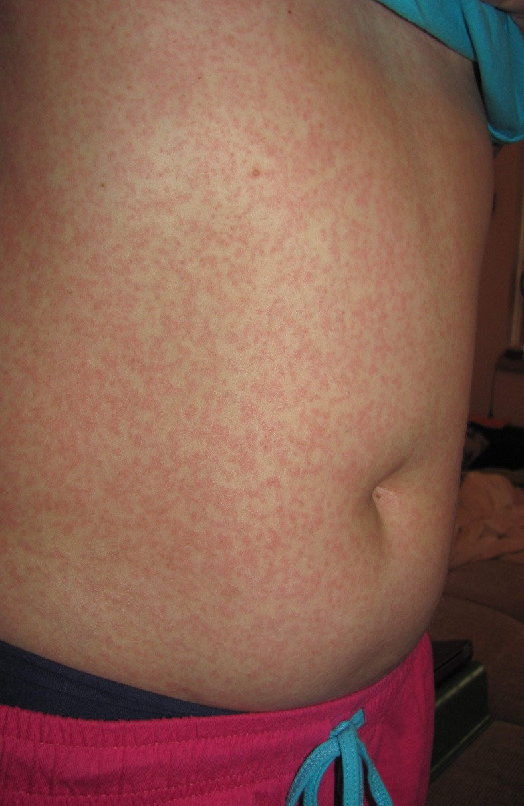
Rubeola – Aspectul exantemului. Sursa: colecţia de fotografii a Clinicii de Boli Infecţioase din Craiova

Slide 8
Pacientă în vârstă de 33 de ani, gravidă în a 12-a săptămână, se prezintă pentru febră moderată şi apariţia unui exantem maculopapulos generalizat.
Examenul obiectiv relevă prezenţă multiplelor adenopatii, inclusiv la nivel occipital.
La data prezentării (2010) în România era în desfăşurare o epidemie de rubeolă.
Hemoleucograma a relevant un număr de 3500 de leucocite cu limfocitoză de 41% şi 3% plasmocite. Serologic au fost evidenţiaţi anticorpi de tip IgM anti virus rubeolic.
Pacienta a fost sfătuită să întrerupă sarcina.

Slide 9
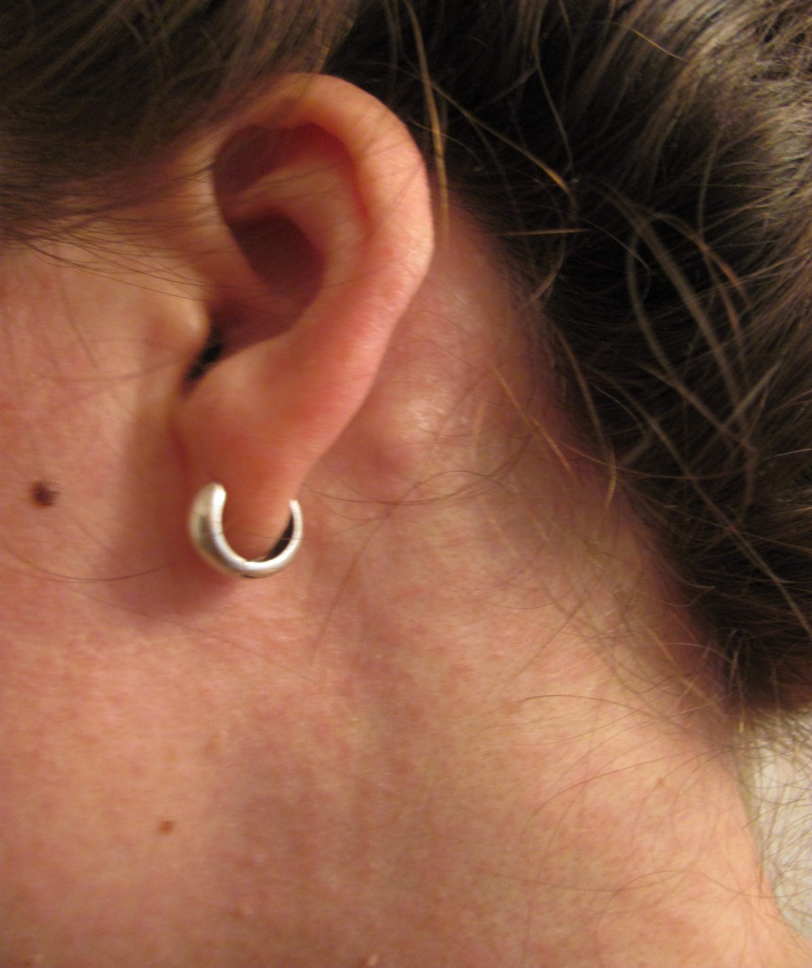
Adenopatie retroauriculară într-un caz de rubeolă; de reţinut că adenopatiile occipitale sunt mai sugestive pentru boală Sursa: colecţia de fotografii a Clinicii de Boli Infecţioase din Craiova

Slide 10
Etiologie: virusul rubeolic
Incubaţia bolii: în medie 2-3 saptamâni.
Clinică (la copilul mare şi adult): febră moderată, adenopatii – particular la nivel occipital – ( “primul şi ultimul semn al bolii” ), exantem maculopapulos generalizat, asemănător cu cel din rujeolă, dar relative brusc instalat, cu evoluţie de câteva zile (uneori ore).
Complicaţii: rare la adult şi fără importanță majoră.
ATENŢIE: RUBEOLA LA GRAVIDE – POSIBIL MALFORMAŢII CONGENITALE LA PRODUSUL DE CONCEPŢIE!
Diagnostic serologic standard: detecţia anticorpilor specifici de tip IgM
Alte date: leucopenie cu limfocitoză şi plasmocitoză.
Tratament: simptomatic; necesită izolare şi măsuri de protecţie de tip respirator.
Prevenţia specifică se realizează prin vaccinare.

Slide 11
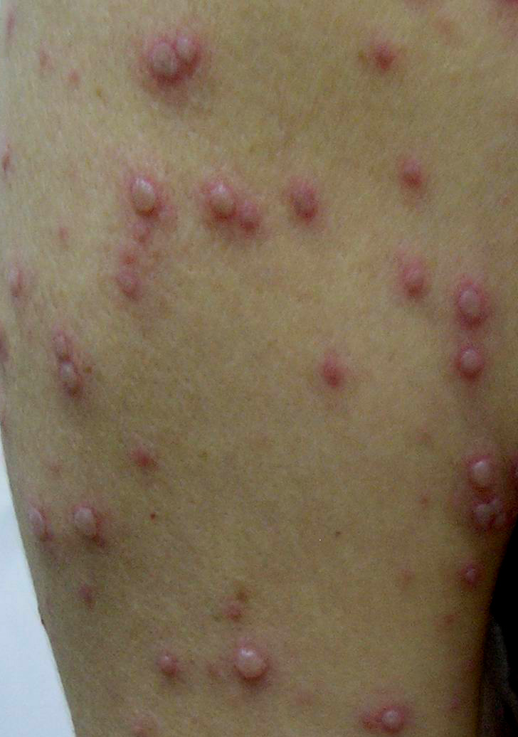
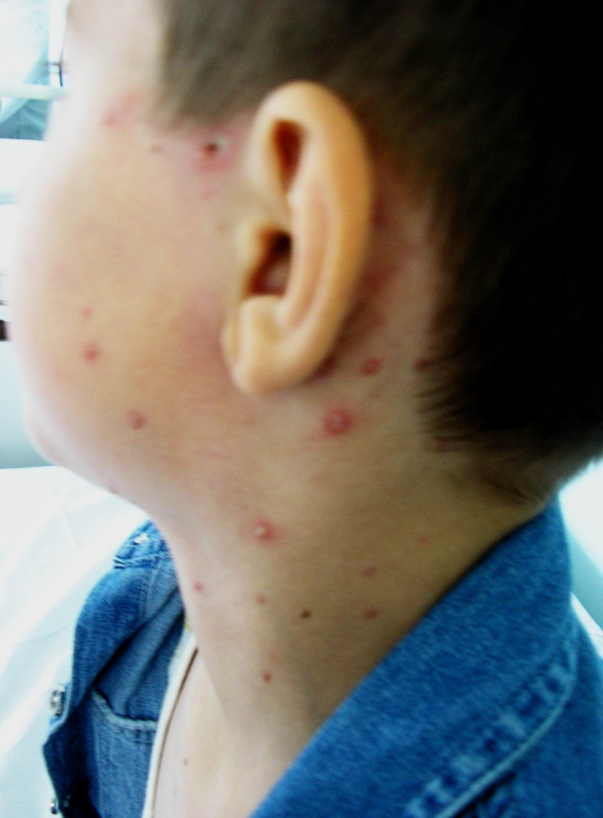
Varicela – Aspectul exantemului. Sursa: colecţia de fotografii a Clinicii de Boli Infecţioase din Craiova

Slide 12
Pacient în vârstă de 8 ani, contact cu colegul de bancă (diagnosticat cu varicelă în urmă cu două săptămâni) se prezintă pentru febră, frisonete, mialgii şi apariţia unui exantem polimorf (maculo-papulo-veziculos), iniţial la nivelul capului şi toracelui anterior (ziua 1), ulterior extins pe tot corpul – ‘’valuri eruptive’’ (in următoarele 3 zile), însoţit de prurit. Copilul prezintă ulceraţii la nivelul limbii şi palatului moale.

Slide 13
De reținut!
Etiologie: virusul varicelo-zosterian
Incubaţia bolii: în medie două săptămâni. Rata mare de transmisie (peste 90%)
Clinică: Febră, manifestări de tip pseudogripal, exantem universalizat pruriginos (polimorf, maculo-papulo-veziculos, cu elemente ce parcurg aceste stadii şi, ulterior, se transformă în cruste), cu extensie centrifugă (dinspre zona centrală – cap, trunchi – spre periferie – membre), enantem (în special la nivelul cavităţii orale)
Complicaţii: suprainfecţii ale elementelor tegumentare (frecvent cu Staphylococcus aureus), manifestări respiratorii sau neurologice.
Diagnostic serologic: în marea majoritate a cazurilor nu este necesar
Tratament etiologic: Aciclovir.
Prevenţia specifică se realizează prin vaccinare (în România imunizarea anti VVZ este opţională)

Slide 14
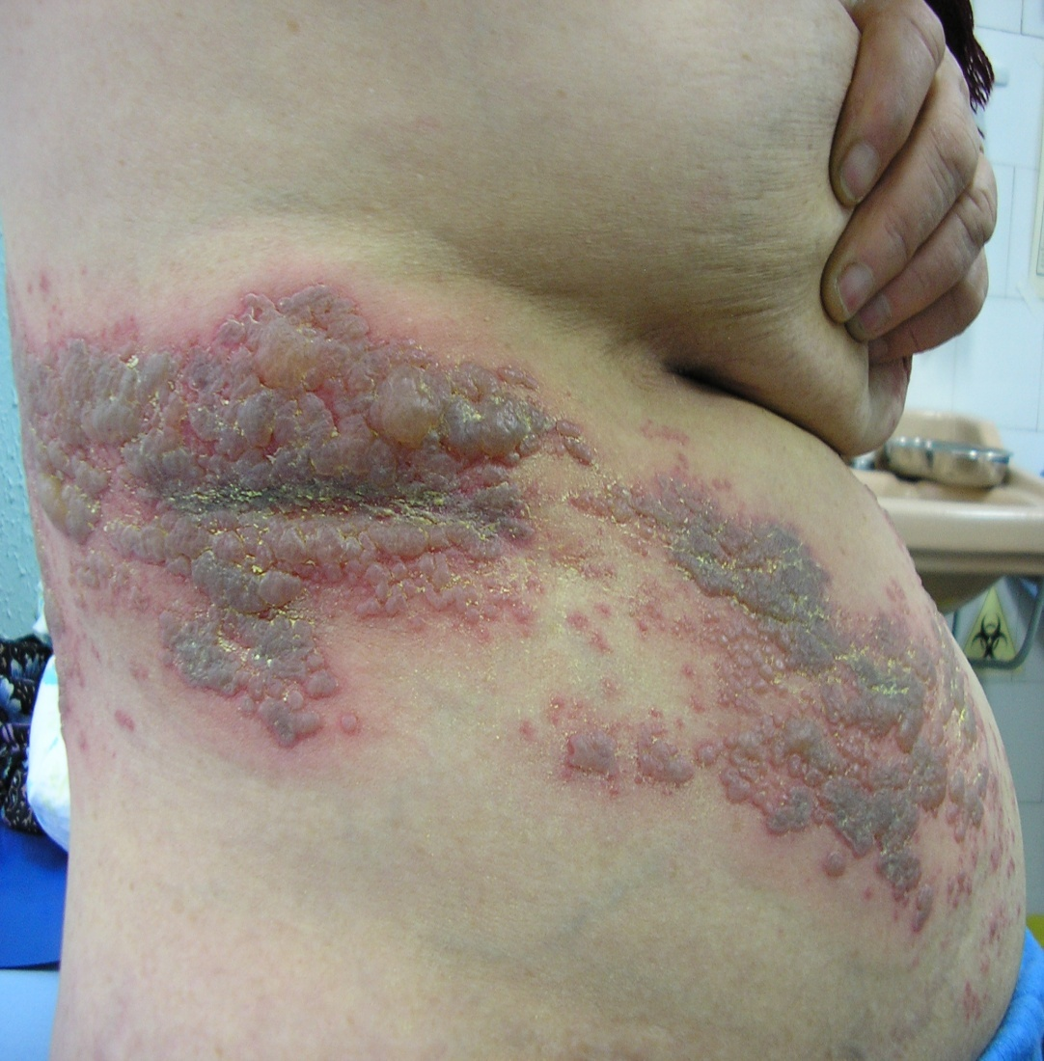
Figura Zona zoster – Aspectul exantemului. Sursa: colecţia de fotografii a Clinicii de Boli Infecţioase din Craiova

Slide 15
Pacientă în vârstă de 67 de ani, cunoscută cu limfom malign, urmând tratament chimioterapic (ultima cură în urmă cu 7 zile), prezintă de 3 zile dureri intense laterotoracic drept, urmate în 24 de ore de apariţia unui exantem veziculos, cu elemente “în buchet”, situate pe o bază eritematoasă confluentă, cu tendinţă la formarea de bule.

Slide 16
De reținut!
Etiologie: virusul varicelo-zosterian
Patogenie: reactivarea unei infecţii latente; poate fi urmare a scăderii capacităţii de apărare a organismului (imunosenescenţă sau imunodepresii dobândite)
Clinică: durere locală (înaintea, în timpul şi după dispariţia exantemului), exantem veziculos, localizat, unilateral, respectând linia mediană a corpului, la nivelul unui dermatomer; cele mai frecvente localizări sunt la nivelul toracelui, respectiv la nivelul feţei.
Complicaţii: suprainfecţii ale elementelor tegumentare (frecvent cu Staphylococcus aureus); rar (de regulă la imunodeprimaţi) diseminare a virusului; nevralgia post zosteriana.
Diagnostic serologic: în marea majoritate a cazurilor nu este necesar
Tratament etiologic: Aciclovir.
Prevenţia specifică se realizează prin vaccinare (în România imunizarea este opţională)

Slide 17
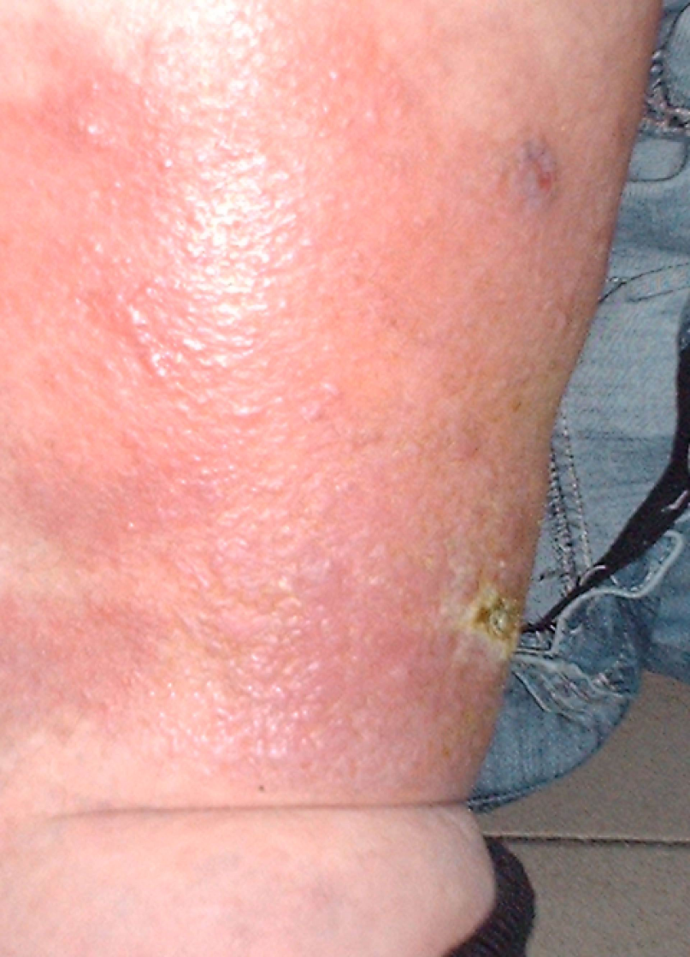
Erizipel – Erizipel de gambă la un pacient obez, diagnosticat cu diabet zaharat. Sursa: colecţia de fotografii a Clinicii de Boli Infecţioase din Craiova

Slide 18
Pacient în vârstă de 62 de ani se internează pentru febră 39 gr C, frisoane şi apariţia unui placard erizipelatos la nivelul membrului inferior stâng, simptome ce au debutat brusc de aproximativ 24 de ore. Se internează pentru diagnostic si tratament.
APP: obezitate gr II/III, diabet zaharat tip 2, HTA, dislipidemie.
Epidemiologic: în urmă cu 36 de ore pacientul s-a înţepat într-un ciot de lemn în regiunea dorsală şi inferioară a gambei (vezi figura erizipel ) – i.e poarta de intrare pentru bacterie.
Tratament personal: Siofor 1000 mg/zi
Obiectiv la internare: febril (39 °C), stare generală alterată, placard erizipelatos de aproximativ 20 cm diametru la nivelul membrului inferior stâng, de culoare roşu-portocaliu, aspect de “coajă de portocală”, relativ net delimitat la periferie de tegumentul indemn, nedureros; ggl periferici nepalpabili; TCSC excesiv; tahicardic 110/min; fără alte modificări notabile
Paraclinic: leucocitoză 16.000/mm3, neutrofilie 89%, glicemie 230 mg%; s-a recoltat hemocultură şi cultură de la nivelul plăgii gambiere (rezultate negative).
Tratament: Penicilina G 4 MUI/zi i.m., aplicaţii locale reci (comprese) cu soluţii de cloramina şi Rivanol; pe durata internării controlul glicemic s-a realizat prin administrarea de insulina rapidă.

Slide 19
De reținut!
Etiologie: Streptococcus pyogenes
Incubaţia bolii: scurtă (ore)
Epidemiologic: existenţa unei porţi de intrare cutanată (mai rar mucoasă) – atenţie la existenţa unor micoze cutanate interdigitale! Uneori poarta de intrare este inaparentă. Riscul de transmitere către alte persoane este practic nul.
Clinică: febră înaltă, frisoane, placard erizipelatos 9în majoritatea cazurilor unilateral, la nivelul unui membru inferior, mai rar la nivelul feţei sau cu alte localizări), eventual adenopatie satelită.
Diagnostic microbiologic: frotiu şi cultură din secreţia tegumentară sau de la nivelul porţii de intrare, hemocultură.
Complicaţii: septice locale sau la distanţă, tromboflebită, recidive, elefantiazis.
Tratament: Penicilina G, antiseptice locale, poziţie ridicată a membrului interesat, tratamentul plăgii de intrare, eventual corticoterapie, anticoagulante.
Nu există profilaxie specifică.

Slide 20
Ana, în vârstă de 4 ani, prezintă in data de 10.12.2017 febră, vărsături, inapetență, iar după o zi mama observă apariția unui exantem generalizat, micropapulos, pe fond eritematos difuz. Ana a avut anul precedent un episod de angină acută și a primit tratament cu penicilină.
Anamneza epidemiologică: la grădinița pe care o frecventează Ana, săptămâna precedentă, Teodora, de la o altă grupă, a prezentat un exantem similar, însoțit de febră.

Slide 21
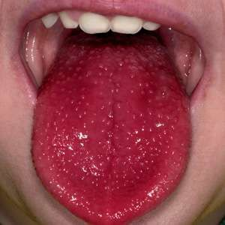
Figura 1
Figura 2

Slide 22
Se cer:
I.a. Ce boală suspicionaţi pe baza datelor prezentate?
Cum se numește semnul clinic prezentat în figura nr.1?
În a câta zi de boală se află Ana, dacă aspectul limbii este cel din figura nr.2?
II. • Care este agentul etiologic al bolii pe care o suspicionați la Ana?
a. Bordetella pertussis
b. Mycoplasma pneumoniae
c. Staphylococcus aureus
d. Mycobacterium tuberculosis
e. Streptococcus pyogenes
III. Mama Anei întreabă dacă fiica ei va putea participa la serbarea de Crăciun, din data de 12.12.2017. Ce îî răspundeți?

Slide 23
IV. Care sunt recomandările pentru Ana?
a.Tratament cu penicilină sau eritromicină la domiciliu
b.Izolare în spital
c.Administrare de hemisuccinat de hidrocortizon pentru prevenirea complicațiilor imuno-alergice
d.Tratament cu penicilină G 6 zile, apoi moldamin în ziua 7, cu repetarea moldaminului în convalescență
e.Dispensarizare 3 luni
V. ●În familia Anei mai există o fetiţă de 6 ani. Ce recomandaţi pentru aceasta?

Slide 24
I. a) scarlatină
b) Masca Filatov
c) a 4-a, a 5-a zi
II.e
III.nu
IV.b, d, e
V. chimioprofilaxie cu betalactamină/macrolid

Slide 25
David, în vârstă de 1an și 3 luni, prezintă febră de 2 zile, congestie conjunctivală, rinoree şi tuşeşte; la 24 de ore de la consult, febra a părut să cedeze, dar ulterior s-a reluat ascensiunea termică, concomitent cu apariţia unui exantem maculopapulos cu elemente cu tendinţă la confluenţă (Figura nr.1), iniţial la nivel cefalic (ziua a 4-a de boală), cu tendinţă descendentă la nivelul toracelui şi membrelor superioare (ziua a 5-a). La 7 zile de la îmbolnăvirea lui David, tatăl acestuia, în vârsta de 31 de ani, prezintă febră, disfagie, iar la examenul cavității bucale se observă aspectul din figura nr.2

Slide 26
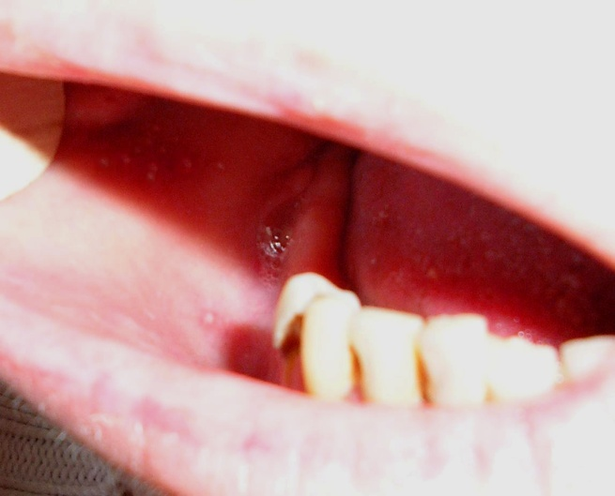
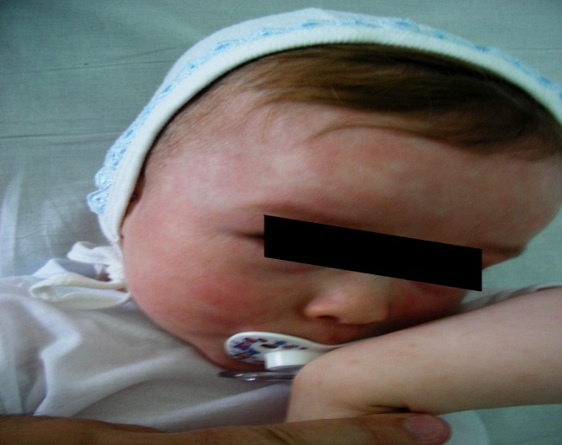
Figura 1
Figura 2

Slide 27
Se cer:
I • Care este diagnosticul dvs clinic pentru David?
II. Ce modificări hematologice vă aşteptaţi să găsiţi în hemoleucograma copilului?
III.Tatăl vă întreabă dacă este posibil ca, în urma contactului cu copilul, să se fi infectat și el.
a.Care este răspunsul pe care îl dați și care ar fi argumentele?
b.Din ce motive s-ar putea îmbolnăvi și tatăl lui David?
IV. Enumerați 3 complicații posibile generate de agentul etiologic al bolii lui David.

Slide 28
I. Rujeolă
II. Leucopenie, limfomonocitoză, plasmocite crescute
III.a. Da, apariția primelor semne după cca o săpt. de la boala lui David, semnul Kopilk în perioada pre-eruptivă
b.nu a fost vaccinat/vaccinat parțial/
IV. 3 dintre: pneumonie interstițială, laringită, bronșiolita capilară, pneumonie cu celule gigante, encefalita, mielita, poliradiculonevrita, PESS

